Slide 1
Khởi động

Slide 2
CHƠI TRỐN TÌM
CÙNG BẠCH TUYẾT VÀ 7 CHÚ LÙN

Slide 3
Mùa gì dịu nắng
Mây nhẹ nhàng bay
Gió khẽ rung cây
Lá vàng rơi rụng ?
A. Mùa hè
B. Mùa đông
C. Mùa xuân
D. Mùa thu
ĐÚNG RỒI

Slide 4
Là
cái gì?
Tôi mang màu đỏ quê hương
Ngày ngày theo bạn tới trường hát ca
Bạn là cây, tôi là hoa
Nở trên vai bạn nhắc ta học hành.
A. Cặp sách
B. Khăn quàng đỏ
C. Cái bút
D. Thước kẻ
ĐÚNG RỒI

Slide 5
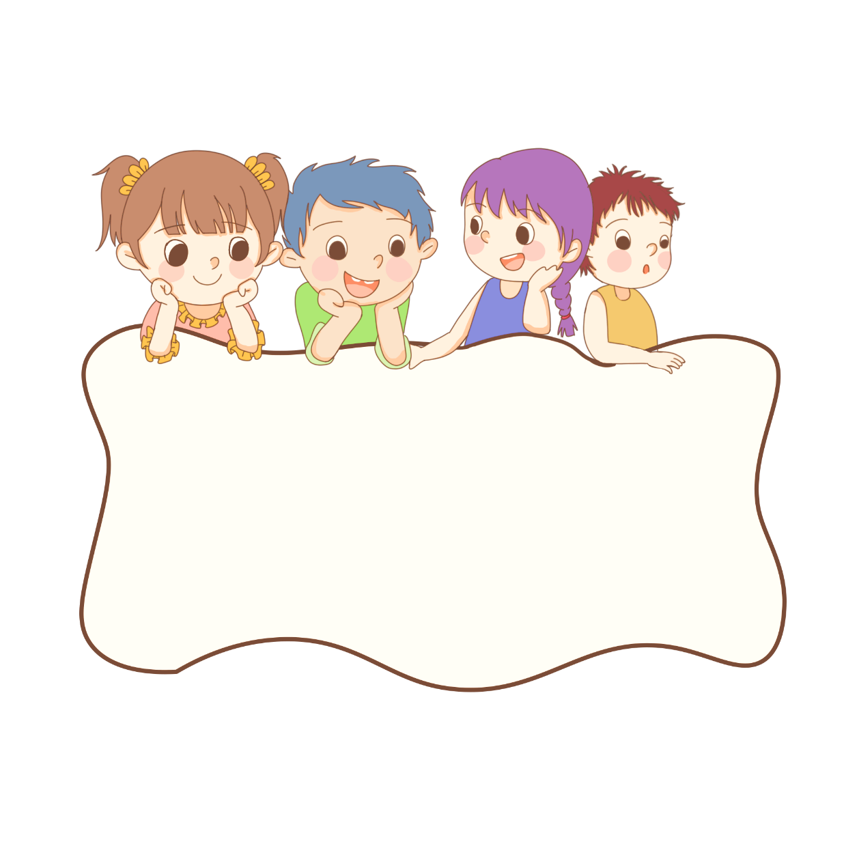
CHIA SẺ

Slide 6
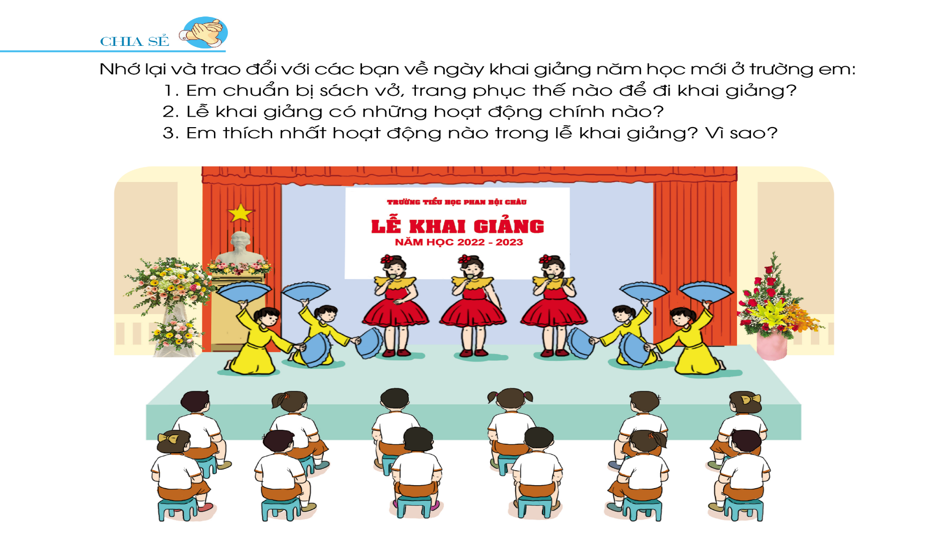
Nhớ lại và trao đổi với các bạn về
ngày khai giảng năm học mới ở trường em:
1. Em chuẩn bị sách vở, trang phục thế nào để đi khai giảng?
2. Lễ khai giảng có những hoạt động chính nào?
3. Em thích nhất hoạt động nào trong lễ khai giảng? Vì sao?

Slide 7
LUYỆN ĐỌC
Ngày khai trường
Sáng đầu thu trong xanh
Em mặc quần áo mới
Đi đón ngày khai trường
Vui như là đi hội.
4
Từng nhóm đứng đo nhau
Thấy bạn nào cũng lớn
Năm xưa bé tí teo,
Giờ lớp Ba, lớp Bốn.
1
Gặp bạn, cười hớn hở
Đứa tay bắt mặt mừng
Đứa ôm vai bá cổ
Cặp sách đùa trên lưng.
Tiếng trống trường gióng giả
Năm học mới đến rồi
Chúng em đi vào lớp
Khăn quang bay đỏ tươi.
2
5
3
Nhìn các thầy, các cô
Ai cũng như trẻ lại
Sân trường vàng nắng mới
Lá cờ bay như reo.
Theo NGUYỄN BÙI VỢI
Bài thơ chia làm mấy đoạn?
Bài thơ chia làm 5 đoạn.

Slide 8
ĐỌC HIỂU

Slide 9
Ngày khai trường
Bạn học sinh trong bài thơ chuẩn bị đi khai giảng như thế nào?
Sáng đầu thu trong xanh
Em mặc quần áo mới
Đi đón ngày khai trường
Vui như là đi hội.
Từng nhóm đứng đo nhau
Thấy bạn nào cũng lớn
Năm xưa bé tí teo,
Giờ lớp Ba, lớp Bốn.
Gặp bạn, cười hớn hở
Đứa tay bắt mặt mừng
Đứa ôm vai bá cổ
Cặp sách đùa trên lưng.
Tiếng trống trường gióng giả
Năm học mới đến rồi
Chúng em đi vào lớp
Khăn quang bay đỏ tươi.
Bạn học sinh dậy sớm, mặc quần áo mới với niềm vui như là được đi hội.
Nhìn các thầy, các cô
Ai cũng như trẻ lại
Sân trường vàng nắng mới
Lá cờ bay như reo.
Theo NGUYỄN BÙI VỢI

Slide 10
Ngày khai trường
Tìm những hình
ảnh ở các khổ thơ 2 và 3 thể hiện niềm vui của các bạn học sinh khi gặp lại bạn bè, thầy cô.
Sáng đầu thu trong xanh
Em mặc quần áo mới
Đi đón ngày khai trường
Vui như là đi hội.
Từng nhóm đứng đo nhau
Thấy bạn nào cũng lớn
Năm xưa bé tí teo,
Giờ lớp Ba, lớp Bốn.
Gặp bạn, cười hớn hở
Đứa tay bắt mặt mừng
Đứa ôm vai bá cổ
Cặp sách đùa trên lưng.
Tiếng trống trường gióng giả
Năm học mới đến rồi
Chúng em đi vào lớp
Khăn quang bay đỏ tươi.
Gặp bạn
cười hớn hở;
tay bắt mặt mừng; ôm vai bá cổ; nhìn thầy cô ai cũng như trẻ lại;
lá cờ bay như reo
Nhìn các thầy, các cô
Ai cũng như trẻ lại
Sân trường vàng nắng mới
Lá cờ bay như reo.
Theo NGUYỄN BÙI VỢI

Slide 11
Ngày khai trường
Khổ thơ 4 thể hiện niềm vui của các bạn học sinh về điều gì?
Sáng đầu thu trong xanh
Em mặc quần áo mới
Đi đón ngày khai trường
Vui như là đi hội.
Từng nhóm đứng đo nhau
Thấy bạn nào cũng lớn
Năm xưa bé tí teo,
Giờ lớp Ba, lớp Bốn.
Gặp bạn, cười hớn hở
Đứa tay bắt mặt mừng
Đứa ôm vai bá cổ
Cặp sách đùa trên lưng.
Tiếng trống trường gióng giả
Năm học mới đến rồi
Chúng em đi vào lớp
Khăn quang bay đỏ tươi.
Các bạn vui vì thấy mình lớn thêm lên, không còn bé như hồi lớp 1, lớp 2 nữa
Nhìn các thầy, các cô
Ai cũng như trẻ lại
Sân trường vàng nắng mới
Lá cờ bay như reo.
Theo NGUYỄN BÙI VỢI

Slide 12
Ngày khai trường
Những âm thanh và hình ảnh nào báo hiệu năm học mới đã bắt đầu?
Sáng đầu thu trong xanh
Em mặc quần áo mới
Đi đón ngày khai trường
Vui như là đi hội.
Từng nhóm đứng đo nhau
Thấy bạn nào cũng lớn
Năm xưa bé tí teo,
Giờ lớp Ba, lớp Bốn.
Gặp bạn, cười hớn hở
Đứa tay bắt mặt mừng
Đứa ôm vai bá cổ
Cặp sách đùa trên lưng.
Tiếng trống trường gióng giả
Năm học mới đến rồi
Chúng em đi vào lớp
Khăn quang bay đỏ tươi.
Tiếng trống
khai trường gióng giả, hình ảnh các bạn học sinh mang khăn quàng đỏ thắm bước vào lớp báo hiệu một năm học mới đã bắt đầu
Nhìn các thầy, các cô
Ai cũng như trẻ lại
Sân trường vàng nắng mới
Lá cờ bay như reo.
Theo NGUYỄN BÙI VỢI

Slide 13
Luyện Tập

Slide 16
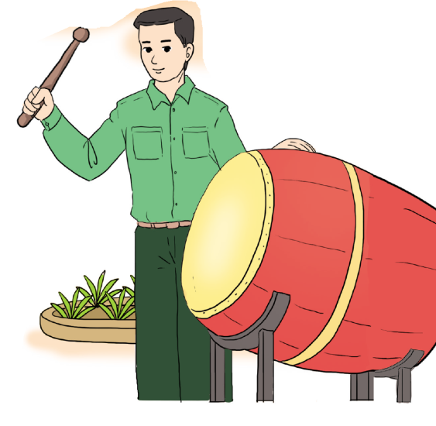
2. Đặt 1 - 2 câu nói về hoạt động của em trong ngày khai giảng
- Em múa hát chào mừng lễ khai giảng.
- Em chăm chú lắng nghe tiếng trống khai trường.

Slide 17
Chúc các em học tốt!

